Slide 1
WPF
MVVMLight Framework
Les

Slide 2
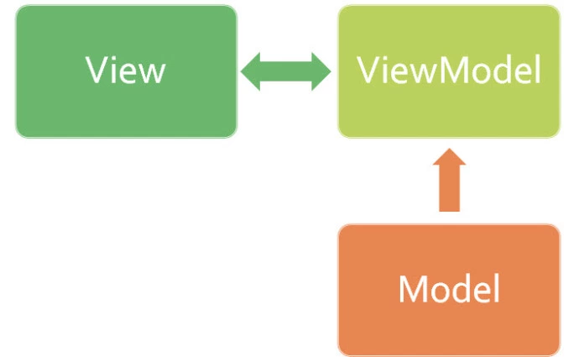
MVVM
In vorige hoofdstukken hebben we gebruik gemaakt van het MVVM Design Pattern
MVVM is een patroon of een verzameling richtlijnen om specifiek het schrijven van WPF-applicaties te vereenvoudigen

Slide 3
MVVM
Het uitwerken van een oplossing conform de MVVM richtlijnen vraagt echter veel ‘loodgieterswerk’.
Implementeren van INotifyPropertyChanged
Oproepen van NotifyPropertyChanged()
Uitschrijven BaseViewModel klasse
Uitwerken BaseCommand klasse
Koppelen View en ViewModel
…

Slide 4
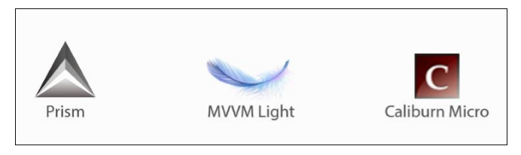
MVVM Frameworks
Oplossing is gebruik maken van een MVVM-framework zoals

Slide 5
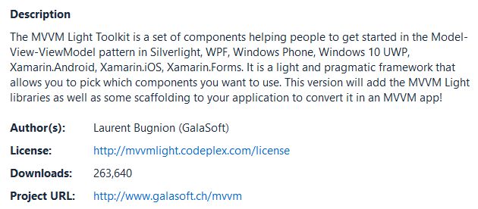
MVVM Light

Slide 6
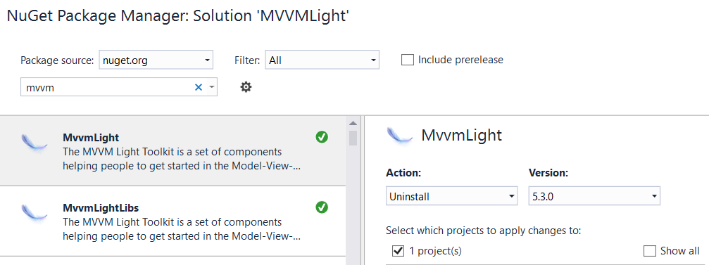
MVVMLight via NuGet
Maak een nieuw WPF project MVVMLightDemo aan
Tools | NuGet Package Manager | Manage NuGet Packages for Solution …

Slide 7
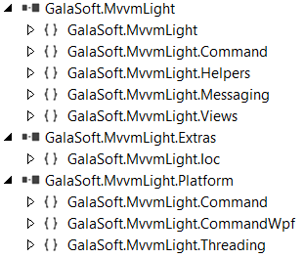
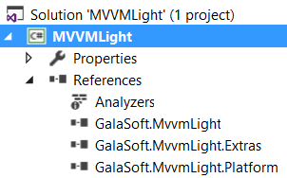
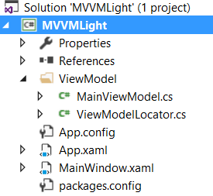
Resultaat
3 extra dll’s
Extra folder ViewModel

Slide 8
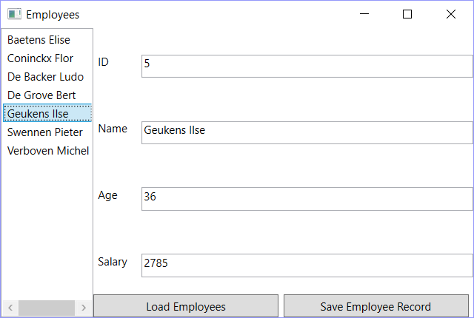
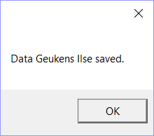
Doel project

Slide 9
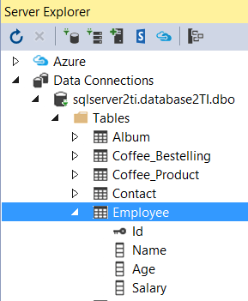
Script met data
Voer script Employee.sql uit zodat de tabel Employee gecreëerd wordt op je Azure omgeving

Slide 10
Overzicht project
We bespreken achtereenvolgens
Model
Employee
EmployeeDataService
ViewModel
MainViewModel
ViewModelLocator
View
MainWindow

Slide 11
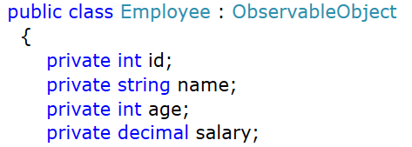
Model Employee
Voeg folder Model toe
Maak klasse Emloyee.cs aan
Elke entiteit moet in MVVMLight overerven van de MVVMLight klasse ObservableObject
ObservableObject implementeert de interface INotifyPropertyChanged
Notes:
Using GalaSoft.MVVMLight toevoegen om ObservableObject te kunnen gebruiken!

Slide 12
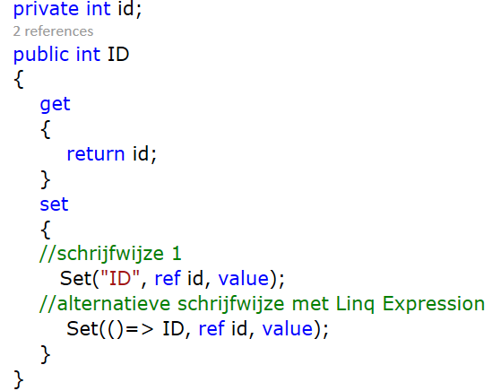
Model Employee
De Setter van elke property wordt uitgeschreven met de MVVMLight methode Set(string property name, reference private variabele, new value)
Notes:
Set method assigns a new value to the property and then calls the RaisePropertyChanged method.
The use of RaisePropertyChanged method is a must as we have to update the UI when any property changed.

Slide 13
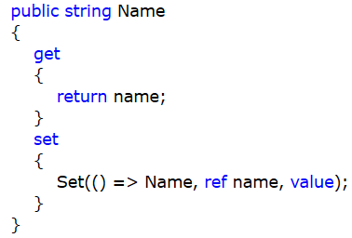
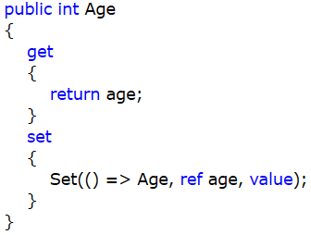
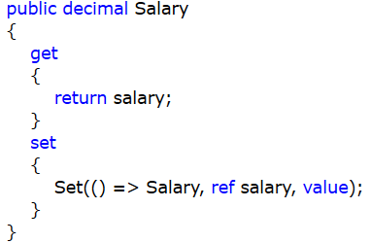
Model Employee

Slide 14
Model EmployeeDataService
Maak klasse EmployeeDataService aan
Installeer Dapper via NuGet
Instellen ConnectionString in App.config
<connectionStrings>
<add name="azure" connectionString="Server=tcp:sqlserver2ti.database.windows.net,1433;Database=database2TI;User ID=admin2ti@sqlserver2ti;Password=Password2TI;Encrypt=True;TrustServerCertificate=False;Connection Timeout=30;" />
</connectionStrings>

Slide 15
Model EmployeeDataService
using System.Collections.Generic;
using System.Data.SqlClient;
using System.Configuration;
using Dapper;
using System.Data;
namespace MVVMLight.Model
{
public class EmployeeDataService
{
// Ophalen ConnectionString uit App.config
private static string connectionString = ConfigurationManager.ConnectionStrings["azure"].ConnectionString;

Slide 16
Model EmployeeDataService
private static IDbConnection db = new SqlConnection(connectionString);
public List<Employee> GetEmployees()
{
// Uitschrijven SQL statement & bewaren in een string.
string sql = "Select * from Employee order by Name";
//Uitvoeren SQL statement op db instance
List<Employee>employees = (List<Employee>)db.Query<Employee>(sql);
return employees;
}

Slide 17
Model EmployeeDataService
public void UpdateEmployee(Employee employee)
{
// SQL statement update
string sql = "Update Employee set name = @name, age = @age, salary=@salary where id = @id";
// Uitvoeren SQL statement en doorgeven parametercollectie
db.Execute(sql, new { employee.Name, employee.Age, employee.Salary, employee.ID });
}

Slide 18
MainViewModel
Elk ViewModel moet in MVVMLight overerven van de MVVMLight klasse ViewModelBase
using GalaSoft.MvvmLight;
using MVVMLight.Model;
using System.Collections.ObjectModel;
using System.Windows.Input;
namespace MVVMLight.ViewModel
{
public class MainViewModel : ViewModelBase
{

Slide 19
MainViewModel
private ObservableCollection<Employee> employees;
private Employee selectedEmployee;
//property voor binding ItemsSource property ListBox
public ObservableCollection<Employee> Employees
{ get {return employees;}
set{employees = value;}
}
// property voor binding the SelectedItem property van de ListBox
public Employee SelectedEmployee
{
get {return selectedEmployee;}
set {selectedEmployee = value;
RaisePropertyChanged("SelectedEmployee");}
}
Notes:
RaisePropertyChanged methode beschikbaar via ViewModelBase

Slide 20
MainViewModel Commands
2 commands nodig die via binding gekoppeld worden aan bovenstaande knoppen
MVVMLight command object RelayCommand beschikbaar maken via
using GalaSoft.MvvmLight.Command;

Slide 21
MainViewModel Commands
Klasse RelayCommand
Implementeert ICommand
In de constructor geeft je de ‘Action’ mee die moet uitgevoerd worden bij command ‘Execute’
Invoke van een delegate
~ vergelijkbaar met zelf geschreven klasse BaseCommand uit vorige hoofdstukken

Slide 22
MainViewModel Commands
//Constructor
public MainViewModel()
{
// RelayCommand is een command uit de MVVM Light Toolkit
// Doel is functionaliteit doorgeven aan andere objecten via delegates
LoadEmployeesCommand = new RelayCommand(LoadEmployeesMethod);
SaveEmployeeCommand = new RelayCommand(SaveEmployeeMethod);
}
// Commands worden geïnstantieerd via RelayCommand in de constructor // Commands worden via binding gekoppeld aan de knoppen
public ICommand LoadEmployeesCommand { get; private set; }
public ICommand SaveEmployeeCommand { get; private set; }

Slide 23
MainViewModel Commands
Methode LoadEmployeesCommand
private void LoadEmployeesMethod()
{
EmployeeDataService employeeDs = new EmployeeDataService();
Employees = new ObservableCollection<Employee> (employeeDs.GetEmployees());
RaisePropertyChanged(() => Employees);
}

Slide 24
MainViewModel Commands
Methode SaveEmployeeCommand
private void SaveEmployeeMethod()
{
if (SelectedEmployee != null)
{
EmployeeDataService employeeDs = new EmployeeDataService();
employeeDs.UpdateEmployee(SelectedEmployee);
}
}

Slide 25
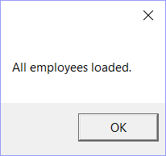
MainViewModel Messenger
Opzetten communicatie tussen ViewModel en View kan via klasse Messenger
Voorbeeld: na laden werknemers verschijnt

Slide 26
MainViewModel Messenger
Klassen Messenger en NotificationMessage beschikbaar maken via
Oproepen in methode
using GalaSoft.MvvmLight.Messaging;
private void LoadEmployeesMethod()
{
EmployeeDataService employeeDs = new EmployeeDataService();
Employees = new ObservableCollection<Employee>(employeeDs.GetEmployees());
RaisePropertyChanged(() => Employees);
Messenger.Default.Send(new NotificationMessage("All employees loaded."));
}

Slide 27
MainViewModel Messenger
public void SaveEmployeeMethod()
{
if (SelectedEmployee != null)
{
EmployeeDataService employeeDs = new EmployeeDataService();
employeeDs.UpdateEmployee(SelectedEmployee);
Messenger.Default.Send(new NotificationMessage("Data " + SelectedEmployee.Name + " saved."));
}
else
{
Messenger.Default.Send(new NotificationMessage("Please load and select an employee record."));
}
}

Slide 28
ViewModelLocator
Messenger dient om objecten, variabelen te passeren tussen klassen in MVVM
Wanneer je nu effectief wil dat de boodschap getoond wordt aan de klant, via een MessageBox, moet je dit duidelijk maken in ViewModelLocator

Slide 29
ViewModelLocator
Elke NotificationMessage wordt afgehandeld via methode NotifyUserMethod → MessageBox
public ViewModelLocator()
{
ServiceLocator.SetLocatorProvider(() => SimpleIoc.Default);
SimpleIoc.Default.Register<MainViewModel>();
Messenger.Default.Register<NotificationMessage>(this, NotifyUserMethod);
}
private void NotifyUserMethod(NotificationMessage message)
{
MessageBox.Show(message.Notification);
}
Notes:
In constructor wordt er geregistreerd op/geluisterd naar alle NotificationMessages.

Slide 30
ViewModelLocator
ViewModelLocator is als object gedeclareerd in App.xaml en is een application singleton.
Elke wpf-applicatie heeft dus slechts één ViewModelLocator beschikbaar at runtime.
In App.xaml:
<Application.Resources>
<vm:ViewModelLocator xmlns:vm="clr-namespace:MVVMLight"
x:Key="Locator" />
</Application.Resources>

Slide 31
ViewModelLocator
ViewModelLocator bundelt alle ViewModels.
Elk ViewModel wordt geregistreerd in de MVVMLight container SimpleIoc.
public ViewModelLocator()
{
ServiceLocator.SetLocatorProvider(() => SimpleIoc.Default);
SimpleIoc.Default.Register<MainViewModel>();
}

Slide 32
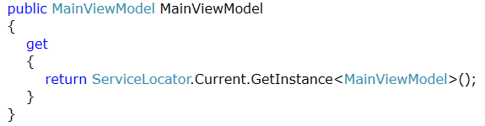
ViewModelLocator
Elk ViewModel moet als public property worden aangemaakt.
Via deze property kan elk ViewModel toegewezen worden aan een View.

Slide 33
MainWindow
Binding MainViewModel aan MainWindow
Binding ListBox en Commands buttons
<DockPanel LastChildFill="True" DataContext="{Binding MainViewModel, Source={StaticResource Locator}}">
<ListBox DockPanel.Dock="Left" ItemsSource="{Binding Employees}" DisplayMemberPath="Name" SelectedItem="{Binding SelectedEmployee}" Width="100" />
<DockPanel DockPanel.Dock="Bottom">
<Button DockPanel.Dock="Left" Content="Load Employees" Width="200" Height="25" Command="{Binding LoadEmployeesCommand}" />
<Button DockPanel.Dock="Right" Content="Save Employee Record" Width="200" Height="25" Command="{Binding SaveEmployeeCommand}" />
</DockPanel>

Slide 34
MainWindow
…
<Label Grid.Row="0" Grid.Column="0" Content="ID" />
<TextBox Grid.Row="0" Grid.Column="1" Text="{Binding SelectedEmployee.ID}"/>
<Label Grid.Row="1" Grid.Column="0" Content="Name" />
<TextBox Grid.Row="1" Grid.Column="1" Text="{Binding SelectedEmployee.Name}"/>
<Label Grid.Row="2" Grid.Column="0" Content="Age" />
<TextBox Grid.Row="2" Grid.Column="1" Text="{Binding SelectedEmployee.Age}"/>
<Label Grid.Row="3" Grid.Column="0" Content="Salary" />
<TextBox Grid.Row="3" Grid.Column="1" Text="{Binding SelectedEmployee.Salary}"/>

Slide 35
Aan de slag
Werk je project uit!
Je bent verplicht om te werken conform het MVVM Design Pattern maar je beslist zelf of je al dan niet gebruik maakt van het MVVMLight framework.

